Slide 1
MÔN TOÁN
LỚP 1
Giáo viên: Nguyễn Thị Lài

Slide 2
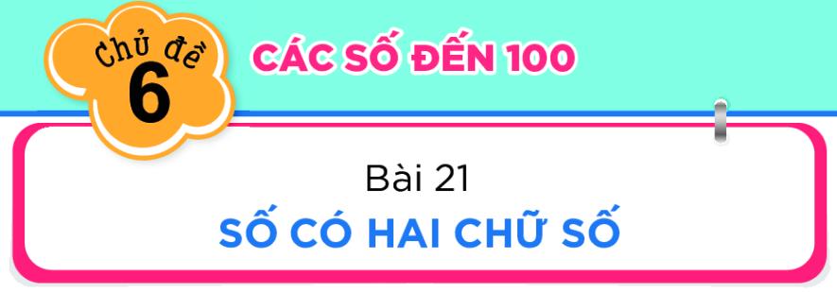

Slide 3
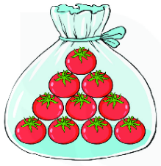
…. quả cà chua
10
1 chục
……. quả cà chua

Slide 4
 | Viết số | Đọc số |  | Viết số | Đọc số
 | 11 | Mười một
 | 12 | Mười hai
 | 13 | Mười ba

Slide 5
 | Viết số | Đọc số |  | Viết số | Đọc số
11
Mười một
16
Mười sáu
12
Mười hai
17
Mười bảy
13
Mười ba
18
Mười tám
14
Mười bốn
19
Mười chín
15
Mười lăm
20
Hai mươi

Slide 6
Giải lao

Slide 7
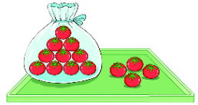
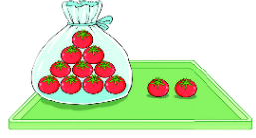
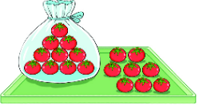
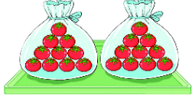
b)
a)
?
14
12
c)
d)
?
20
?
18

Slide 8
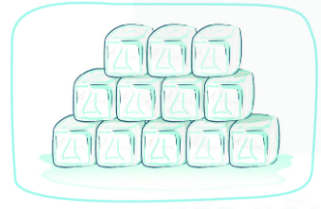
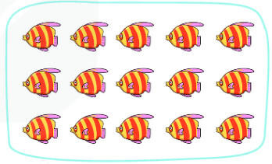
a)
?
12
b)
15
?

Slide 9
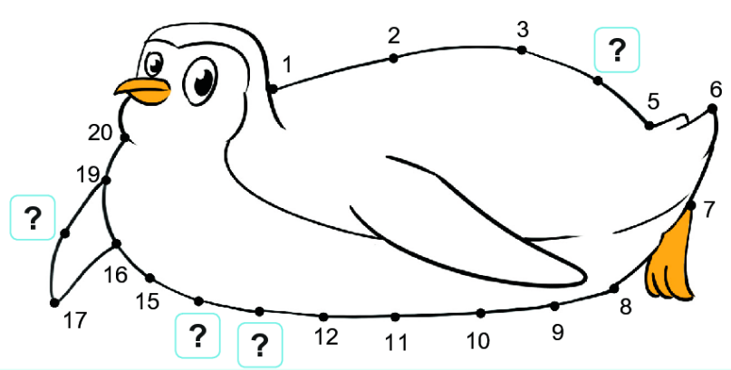
4
18
14
13

Slide 10
a)
13
14
b)
14
15
c)
14
15
d)
18
19
e)
13
15
g)
17
19

Slide 11
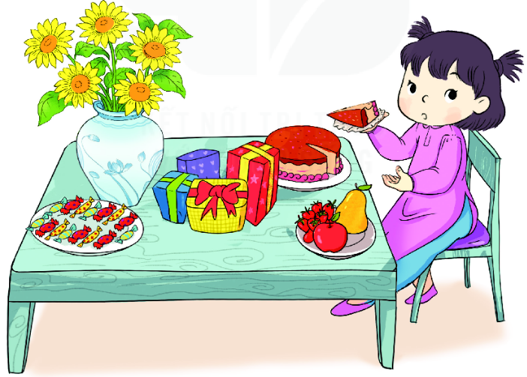
Trên bàn có:
a. Mấy cái kẹo?
a. 15 cái kẹo
b. Mấy gói quà?
b. 4 gói quà
c. Mấy bông hoa?
c. 5 bông hoa

Slide 12
Giải lao

Slide 13
VẼ NHÀ CHO THỎ
6

Slide 14
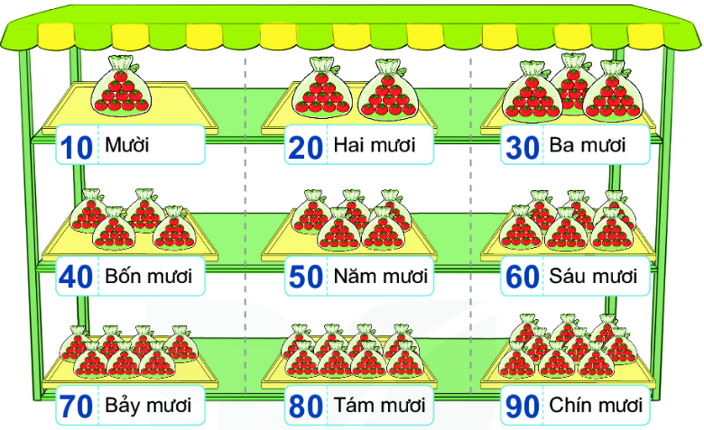
CÁC SỐ TRÒN CHỤC

Slide 15
20
60
90
40
50

Slide 16
Giải lao

Slide 17
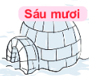
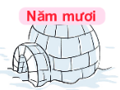
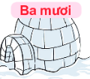
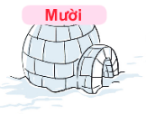
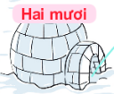
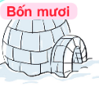
2. Tìm nhà cho cánh cụt

Slide 18
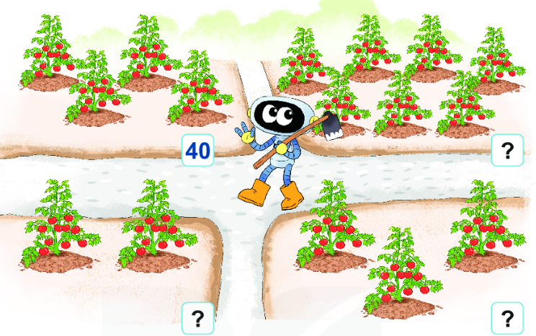
3. Biết mỗi cây có 10 quả. Tìm số thích hợp (theo mẫu)
b
a
70
c
d
20
30

Slide 19
4. Biết mỗi túi có 10 quả cà chua. Tìm số cà chua trên mỗi hàng (theo mẫu)
?
30
?
60
?
80
?
40
?
90

Slide 20
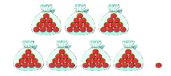
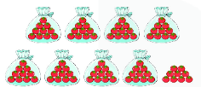
Các số đến 99
 | Chục | Đơn vị | Viết số | Đọc số
2
4
24
Hai mươi tư
3
5
35
Ba mươi lăm
7
1
71
Bảy mươi mốt
8
9
89
Tám mươi chín

Slide 21
Giải lao

Slide 22
1. Số ?
gồm chục và đơn vị
23
2
3
18 gồm 1 chục và 8 đơn vị
?
35 gồm 3 chục và 5 đơn vị
?
?
69 gồm 6 chục và 9 đơn vị
?
?
57 gồm 5 chục và 7 đơn vị
25 gồm 2 chục và 5 đơn vị
?
?
?
?
?
?

Slide 23
2. Số ?
17
18
13
a)
15
21
25
b)
24
22
23
97
98
c)
93
94
95

Slide 24
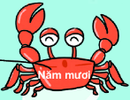
3. Tìm cách đọc số ghi trên mỗi con chim cánh cụt

Slide 25
1. Số?
42 gồm 4 chục và 2 đơn vị
?
?
?
36 gồm 3 chục và 6 đơn vị
?
?
59 gồm 5 chục và 9 đơn vị
?
?
?
66 gồm 6 chục và 6 đơn vị
?
?
?

Slide 26
2. Số?
a)
57
57 gồm ? chục và ? đơn vị
5
7
50
7
b)
64
? gồm ? chục và ? đơn vị
64
6
4
60
?
4

Slide 27
Giải lao

Slide 28
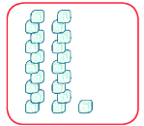
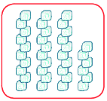
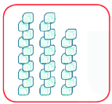
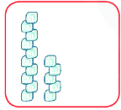
3. Tìm hình thích hợp với chim cánh cụt và ô chữ

Slide 29
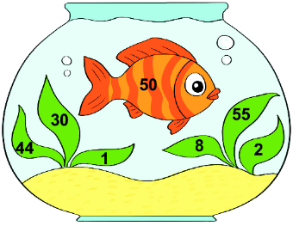
4. Quan sát tranh
a) Tìm các số có một chữ số
a) Các số có một chữ số: 1, 2, 8
b) Các số tròn chục: 30, 50
b) Tìm các số tròn chục

Slide 30
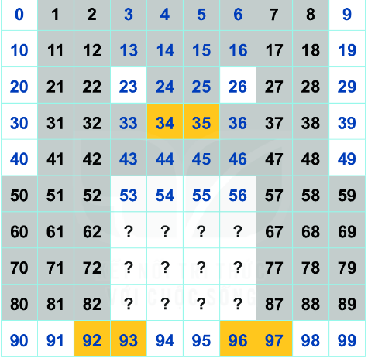
1. Số?
63
64
65
66
73
74
75
76
83
84
85
86

Slide 31
2. Số?
37 gồm 3 chục và 7 đơn vị
?
46 gồm 4 chục và 6 đơn vị
?
?
50 gồm 5 chục và 0 đơn vị
?
72 gồm 7 chục và 2 đơn vị
?
?
84 gồm 8 chục và 4 đơn vị
?
91 gồm 9 chục và 1 đơn vị
?
?

Slide 32
Giải lao

Slide 33
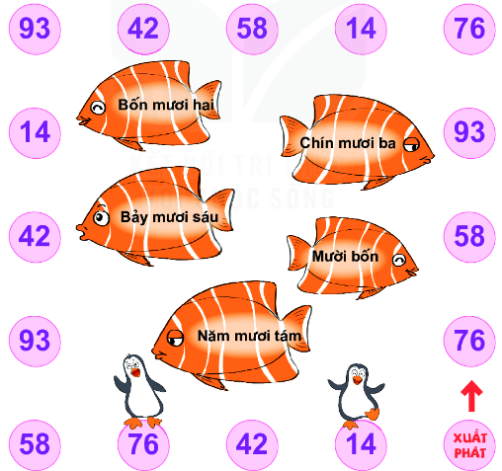
Cánh cụt câu cá

Slide 34
Củng cố

